Slide 1
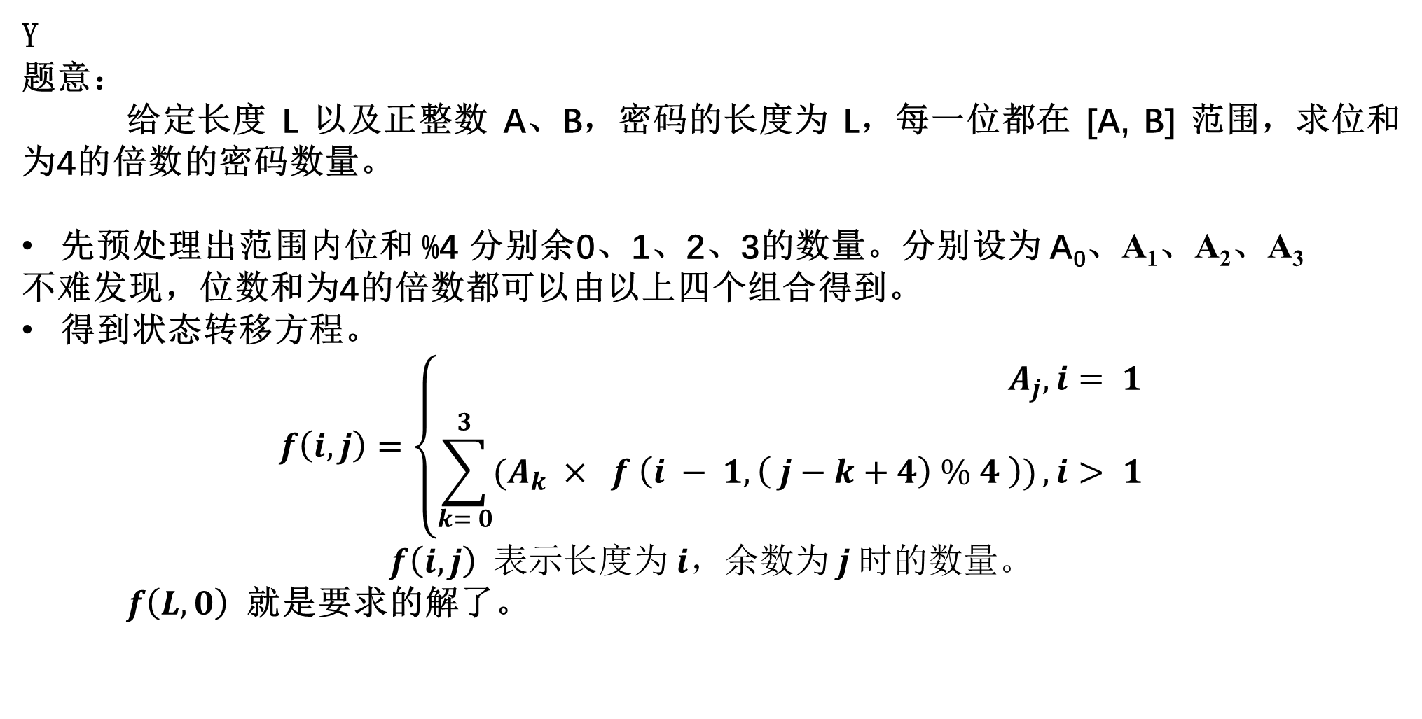
Y
题意：
给定长度 L 以及正整数 A、B，密码的长度为 L，每一位都在 [A, B] 范围，求位和为4的倍数的密码数量。
先预处理出范围内位和 %4 分别余0、1、2、3的数量。分别设为 A₀、A₁、A₂、A₃
不难发现，位数和为4的倍数都可以由以上四个组合得到。
得到状态转移方程。
$$f\left(i, j\right)=\left\{\begin{aligned}A_{j}, &i= 1 \\ \sum_{k= 0}^{3}{(A_{k} × f \left(i − 1,\left( j−k+4\right) \% 4 \right))}, &i> 1\end{aligned}\right.$$
$$f\left(i, j\right) 表示长度为 i，余数为 j 时的数量。$$
$f\left(L, 0\right)$ 就是要求的解了。

Slide 2
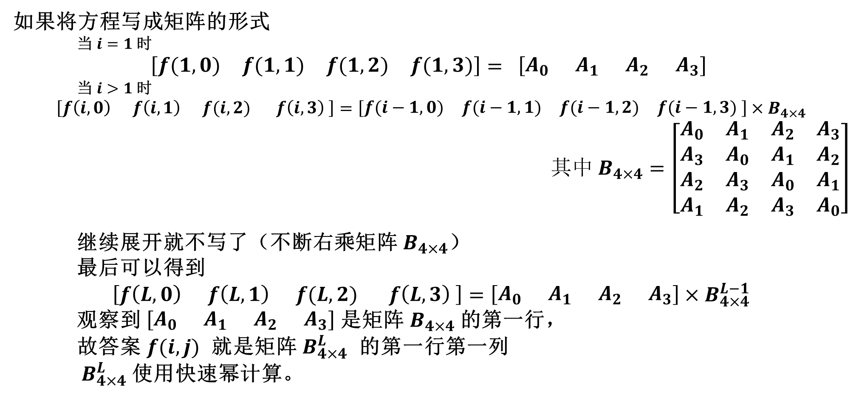
如果将方程写成矩阵的形式
当$i=1$时
$$\left[\begin{matrix}f(1,0) & f(1,1) & f(1,2) & f(1,3)\end{matrix}\right]= \left[\begin{matrix}A_{0} & { A}_{1} & { A}_{2} & { A}_{3}\end{matrix}\right]$$
当$i>1$时
$$\left[\begin{matrix}f\left(i,0\right) & f\left(i,1\right) & f(i,2) & f\left(i,3\right) \end{matrix}\right]=\left[\begin{matrix}f(i−1,0) & f(i−1,1) & f(i−1,2) & f(i−1,3)\end{matrix} \right]×B_{4×4}$$
$$其中{ B}_{4×4}=\left[\begin{matrix}A_{0} & A_{1} & A_{2} & A_{3} \\ A_{3} & A_{0} & A_{1} & A_{2} \\ A_{2} & A_{3} & A_{0} & A_{1} \\ A_{1} & A_{2} & A_{3} & A_{0}\end{matrix}\right]$$
继续展开就不写了（不断右乘矩阵 $B_{4×4}$）
最后可以得到
$$\left[\begin{matrix}f\left(L,0\right) & f\left(L,1\right) & f(L,2) & f\left(L,3\right) \end{matrix}\right]=\left[\begin{matrix}A_{0} & { A}_{1} & { A}_{2} & { A}_{3}\end{matrix}\right]×B_{4×4}^{L−1}$$
观察到$\left[\begin{matrix}A_{0} & { A}_{1} & { A}_{2} & { A}_{3}\end{matrix}\right]$是矩阵$B_{4×4}$的第一行，
故答案 $f(i,j)$ 就是矩阵 $B_{4×4}^{L}$ 的第一行第一列
${ B}_{4×4}^{L}$使用快速幂计算。

